Slide 1
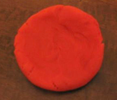
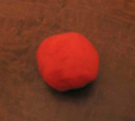
המונח שטח פנים/נפח ומשמעותו הביולוגית ברמות ארגון שונות
נושאי השיעור
ככל שגוף קטן יותר, היחס בין שטח
הפנים שלו לבין נפחו גדול יותר
היחס שטח פנים/נפח של כמה גופים קטנים
גדול יותר מהיחס שטח פנים/נפח של גוף אחד
גדול שנפחו שווה לסך כל נפח הגופים הקטנים
צורת הגוף משפיעה על היחס שטח פנים/נפח
שלו: לגוף בעל צורה שטוחה או בעל בליטות
יש שטח פנים גדול יותר מאשר לגוף כדורי בעל
אותו נפח
ככל שהיחס שטח פנים/נפח גדול יותר, כך קצב קליטת/פליטת חומרים ואנרגיה בין
הגוף לסביבה (יחסית ליחידת נפח) יהיו גדולים יותר

Slide 2
גודל שטח הפנים של גוף משפיע על מעבר חומרים ואנרגיה מן הסביבה אליו ולהפך
יצורים חיים והתאים המרכיבים אותם (וגם גופים דוממים), קולטים ופולטים חומרים ואנרגיה דרך שטח הפנים שלהם. ככל שהיחס בין שטח הפנים הבא במגע עם הסביבה לבין נפח הגוף גדול יותר, כך קצב תהליכי מעבר החומרים והאנרגיה מהיר יותר.
היחס בין שטח הפנים לנפח מושפע משני גורמים:
גודל הגוף: ככל שהגוף קטן יותר, היחס בין שטח הפנים שלו לנפחו גדול יותר.
צורת הגוף: גופים שטוחים או בעלי בליטות הם בעלי שטח פנים גדול יותר מאשר גופים בעלי אותו נפח, שצורתם כדורית ופני השטח שלהם חלקים.
בשיעור זה נעסוק במונח יחס שטח פנים/נפח, ובמשמעויותיו הביולוגיות.

Slide 3
חישוב יחס שטח פנים/נפח של קובייה
נחשב את היחס שטח פנים/נפח של קובייה שאורך הצלע שלה 1 ס"מ.
שטח פנים (סמ"ר) | נפח (סמ"ק) | שטח פנים/נפח (סמ"ר/סמ"ק)
1*1*6=6 | 1*1*1=1
6
1
=
6

Slide 4
שאלה 1
שאלה 1:
לאיזה גוף יש יחס שטח פנים/נפח גדול יותר:
לקובייה קטנה או לקובייה גדולה?
חשבו בעזרת הטבלה בשקף הבא.
1 ס"מ
2 ס"מ

Slide 5
שאלה 1
שטח פנים (סמ"ר) | נפח (סמ"ק) | שטח פנים/נפח (סמ"ר/סמ"ק)
6 | 1
6
1
6
=

Slide 6
תשובה: ככל שגוף קטן יותר, היחס שטח פנים/נפח שלו גדול יותר
שטח פנים (סמ"ר) | נפח (סמ"ק) | שטח פנים/נפח (סמ"ר/סמ"ק)
6 | 1
2*2*6=24 | 2*2*2=8
6
1
6
=
24
8
3
=

Slide 7
סימולציה: ככל שגוף גדול היחס שטח פנים/נפח שלו קטן
סימולציה הממחישה את העובדה שככל שגוף (בסימולציה: קובייה או כדור) גדול יותר,
כך היחס בין שטח הפנים שלהם לנפחם קטן.

Slide 8
ככל שגוף קטן יותר, היחס בין שטח הפנים שלו לבין נפחו גדול יותר
מצאנו כי ככל שגוף קטן יותר, היחס שטח פנים/נפח שלו גדול יותר. ננסה להבין מדוע.
נשווה את היחס שטח פנים/נפח של:
לקובייה בנפח זהה
הנמצאת בתוך הקובייה הגדולה
קובייה קטנה
לקובייה הקטנה שבתוך הקובייה הגדולה
יש רק שלוש פאות חשופות לסביבה. שלוש הפאות האחרות נמצאות תוך הקובייה
לקובייה הקטנה יש שש פאות
חשופות לסביבה
הקובייה הגדולה
הקובייה הקטנה
שטח פנים של הקובייה הגדולה גדול פי 4 משטח הפנים של הקטנה = 24
נפח הקובייה הגדולה גדול פי 8 מנפח הקובייה הקטנה = 8
שטח פנים = 6
נפח = 1
3
ככל שהגוף גדול יותר, נפחו ושטח הפנים שלו גדלים: שטח הפנים גדל בחזקה שנייה, ואלו הנפח גדל בחזקה שלישית. מכיוון ששטח הפנים נמצא במונה, והנפח במכנה, השבר (היחס ביניהם) הוא קטן יותר.
6
סמ"ר/סמ"ק

Slide 9
ככל שגוף קטן יותר, הוא יקלוט/יפלוט יותר חומרים ואנרגיה
גוף קולט חומרים ואנרגיה מן הסביבה וגם פולט חומרים ואנרגיה לסביבה דרך שטח הפנים שלו. מכיוון שבגוף קטן היחס שטח פנים/נפח גדול יותר מבגוף גדול, הוא יקלוט ויפלוט יותר חומרים ואנרגיה מגוף גדול (ביחס לאותה יחידת נפח).
בהמשך השיעור נדון במשמעות הביולוגית של עובדה זו.

Slide 10
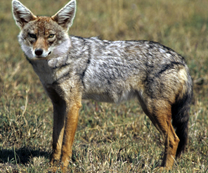
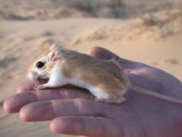
שאלה 2
שאלה 2:
התן וגרביל החוף שייכים למחלקת היונקים. היונקים (וגם העופות) הם בעלי חיים הומאותרמיים, שטמפרטורת גופם קבועה. בדרך כלל טמפרטורת האוויר נמוכה מטמפרטורת הגוף של הגרביל והתן, ולכן הם מאבדים חום מגופם אל האוויר (כפי שקורה לספל קפה שמתקרר). איזו חיה תאבד יותר חום לסביבה (ביחס לאותה יחידת נפח), הגרביל או התן?
חום
חום
ד"ר ירון זיו – אוניברסיטת בן גוריון ©
גרביל חוף
U.S. Fish and Wildlife Service©
תן זהוב

Slide 11
תשובה
ד"ר ירון זיו – אוניברסיטת בו-גוריון ©
גרביל חוף
תשובה:
הגרביל מפסיד לסביבה יותר חום (ביחס לאותה יחידת נפח) מאשר התן, מכיוון שהיחס שטח פנים/נפח שלו גדול יותר. אבדן החום מהגרביל, גדול מאבדן החום מחלק בעל נפח דומה בגוף התן. אצל התן יש אזורים פנימיים שכלל אינם באים במגע עם הסביבה, וגם באזורים החיצוניים שלו, שטח הפנים שבא במגע עם הסביבה קטן יותר.

Slide 12
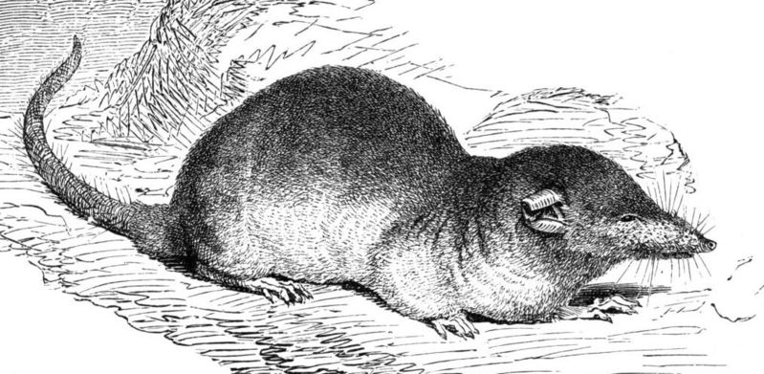
שאלה 3
שאלה 3:
החום הנפלט מפירוק חומרי המזון בתהליך הנשימה התאית, הוא מקור החום בגוף*. חום זה מפצה על הפסד החום מן הגוף לסביבה ועוזר בשמירת טמפרטורת גוף קבועה.
א. לדעתכם, מי אוכל כמויות גדולות יותר של מזון ביחס ליחידת נפח, הגרביל או התן?
ב. היונק הקטן ביותר העולם הוא חדף, אורך גופו הוא כ-7 ס"מ. שערו מדוע אין יונקים קטנים יותר, לדוגמה, בגודל של נמלה?
© צייר: Gustav Mussel. מתוך: Brahms Tierleben, Small Edition 1927
* לעתים יש מקור חום נוסף: במקרים שבהם טמפרטורת האוויר גבוהה מטמפרטורת הגוף,
יש מעבר של חום מן הסביבה אל גוף. ואולם בדרך כלל, טמפרטורת הגוף גבוהה מטמפרטורת
הסביבה, ולכן יש הפסד חום מן הגוף אל הסביבה.

Slide 13
תשובה
שאלה 3:
החום הנפלט מפירוק חומרי המזון בתהליך הנשימה התאית, הוא מקור החום בגוף*. חום זה מפצה על הפסד החום מן הגוף לסביבה ועוזר בשמירת טמפרטורת גוף קבועה.
א. לדעתכם, מי אוכל כמויות גדולות יותר של מזון ביחס ליחידת נפח, הגרביל או התן?
ב. היונק הקטן ביותר העולם הוא חדף, אורך גופו הוא כ-7 ס"מ. שערו מדוע אין יונקים קטנים יותר, לדוגמה, בגודל של נמלה?
תשובה:
א. הגרביל המאבד יחסית חום רב לסביבה, מקיים קצב נשימה תאית גבוה במיוחד, ומקצת החום המשתחרר מן הנשימה התאית, מנוצל לחימום הגוף. לשם קיום קצב נשימה תאית גבוה, עליו לאכול כמויות מזון גדולות. החדף כמעט שאינו ישן ועסוק בחיפוש מזון.
לעומתם, התן המאבד פחות חום לסביבה, מקיים קצב נשימה תאית קטן יותר, ולכן זקוק לפחות מזון (ביחס ליחידת נפח).
ב. יונק בגודל נמלה היה מאבד יחסית חום רב כל כך לסביבה, שגם אם היה מקיים קצב נשימה תאית מקסימלי, כמות החום שהייתה משתחררת בנשימה התאית, לא הייתה משתווה לכמות החום שהוא היה מאבד לסביבה, ועל כן הוא לא היה מצליח לשמור על טמפרטורת גוף קבועה.

Slide 14
היתרון בכך שהתאים קטנים
רוב התאים של האורגניזמים בעולם קטנים בממדיהם. על פי רוב, קוטרם נע בין מיקרומטרים אחדים לעשרות מיקרומטרים (מיקרומטר הוא אלפית המילימטר).
תהליכי קליטת חומרים מן הסביבה לתא ופליטת חומרים מן התא לסביבה נעשים דרך הקרום. ככל שהתא גדול יותר, היחס בין שטח הקרום שלו לבין נפחו קטן יותר, וכמות החומרים שייקלטו/ייפלטו לא תהיה מספקת כדי לקיים את התא.

Slide 15
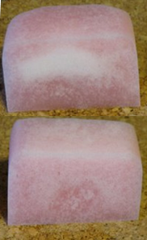
תאים גדולים מדי עלולים לסבול ממחסור בחומרים בחלקיהם הפנימיים
כדי להדגים את השפעת היחס שטח פנים/נפח על שיעור קליטת חומרים הכנסנו שתי חתיכות ספוג, גדולה וקטנה, למיץ פטל, למשך זמן שווה. לאחר מכן חצינו כל אחת מהן לשנים.
הצבע חדר לכל
חלקי הספוג
הצבע לא חדר לחלקים הפנימיים של הספוג

Slide 16
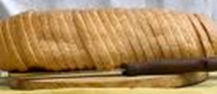
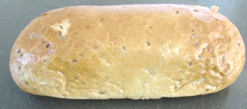
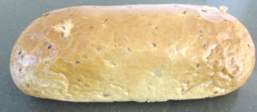
היחס שטח פנים/נפח של כמה גופים קטנים גדול יותר מהיחס שטח פנים/נפח של גוף אחד גדול שנפחו שווה לסך כל נפח הגופים הקטנים
עד כה השווינו יחס שטח פנים לנפח של גוף קטן לעומת גוף גדול.
כעת, נשווה גוף אחד גדול לגופים קטנים, שנפחם הכולל שווה לנפח הגוף הגדול.
מתי נזדקק ליותר שוקולד, אם נמרח:
כיכר לחם בשוקולד בכל צדדיה או את כל הפרוסות, כל פרוסה מכל צדדיה
נזדקק ליותר שוקולד בעבור הלחם הפרוס, כי שטח הפנים הכולל של כל הפרוסות יחד גדול משטח הפנים של כיכר הלחם השלם.
הנפח של כיכר הלחם השלם שווה לנפח הלחם הפרוס, אולם שטח הפנים של כל הפרוסות יחד גדול יותר, ולכן היחס שטח פנים/נפח גדול יותר בלחם הפרוס.

Slide 17
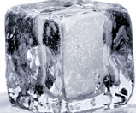
שאלה 4
שאלה 4:
קרח נמס עקב מעבר חום מן הסביבה אליו.
מה יימס קודם: קוביית קרח אחת גדולה, או 8 קוביות קטנות שנפחן הכולל שווה לנפח הקובייה הגדולה?

Slide 18
תשובה: היחס שטח פנים/נפח של הרבה גופים קטנים יחד גדול משל גוף אחד גדול
שאלה 4:
קרח נמס עקב מעבר חום מן הסביבה אליו.
מה יימס קודם: קוביית קרח אחת גדולה, או 8 קוביות קטנות שנפחן הכולל שווה לנפח הקובייה הגדולה?
תשובה:
הקוביות הקטנות תימסנה קודם מכיוון שהיחס שטח פנים/נפח שלהן גדול יותר מאשר היחס שטח פנים/נפח של הקובייה הגדולה, ולכן הן תקלוטנה יותר חום מן הסביבה.

Slide 19
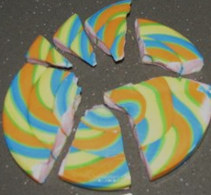
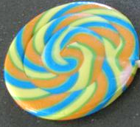
שאלה 5:מה בין מציצת סוכרייה לבין היחס שטח הפנים/ נפח שלה?
מדוע סוכריות "נגמרות"?
כי הן באות במגע עם הרוק ומתמוססות, כשם שסוכר מתמוסס בכוס מים.
שאלה 5:
מתי הסוכרייה "תיגמר" קודם, אם נמצוץ אותה בשלמותה או בחתיכות?

Slide 20
תשובה: יחס שטח הפנים/ נפח של החתיכות הקטנות גדול יותר
שאלה 5:
תשובה:
החתיכות "תיגמרנה" לפני הסוכרייה השלמה כי יש להן יותר שטח פנים הבא במגע עם הרוק.
הקו הלבן מדגיש את שטח הפנים שנוסף לחתיכות הקטנות, שלא היה בסוכרייה השלמה. שטח הפנים הכולל של החתיכות הקטנות גדול משטח הפנים של הסוכרייה השלמה. ואולם הנפח הכולל שלהן שווה לנפח הסוכרייה השלמה.
לכן: היחס שטח פנים/נפח שלהן גדול יותר מאשר בסוכרייה השלמה.

Slide 21
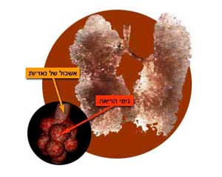
הגדלת היחס שטח פנים/נפח בריאות
הריאות מורכבות ממספר עצום של נאדיות, שטח הפנים הכולל של הריאות מסתכם בכ-100 מ"ר.
היחס בין שטח הפנים לבין הנפח של הריאות גדול מאוד; על כן קצב חילופי הגזים בין הנאדיות לדם גבוה מאוד.
גם בכליות יש הגדלה של היחס שטח פנים/נפח, משום שהן מורכבות ממספר עצום של יחידות מבנה הנקראות נפרונים, דבר המייעל את תהליך יצירת השתן.

Slide 22
שאלה 6: גם צורת הגוף משפיעה על היחס שטח פנים/נפח שלו
שאלה 6:
עד כה עסקנו בהשפעה של גודל הגוף על היחס שטח פנים/נפח.
האם גם לצורת הגוף יש השפעה על היחס שטח פנים/נפח?
הקובייה הגדולה מורכבת מ-8 קוביות קטנות. האם אפשר לסדר את הקוביות בדרך שונה, כך שהן תיצורנה גוף בעל יחס שטח פנים/נפח גדול יותר?

Slide 23
תשובה
שאלה 6:
 | שטח פנים/נפח
24
8
=
3
28
8
=
3.5
36
8
=
4.5

Slide 24
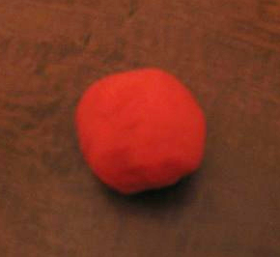
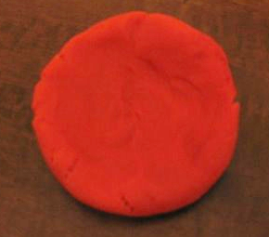
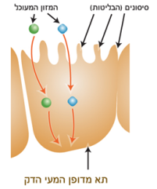
הגדלת היחס שטח פנים/נפח של תא דם אדום בשל צורתו השטוחה
לתאי הדם האדומים יש צורה של דיסקוס פחוס הקעור משני צדדיו (כמו בלון שלחצו אותו משני צדדים מנוגדים כלפי פנים). צורה זו מקנה יחס שטח פנים/נפח גדול יותר מאשר צורה כדורית באותו הנפח.
הדמיה של תא דם אדום בעזרת פלסטלינה
שני הגופים בעלי אותו הנפח, אך שטח הפנים של הגוף הימני גדול יותר.
לעתים, הגדלת היחס שטח פנים/נפח
נוצרת בגלל בליטות או פיתולים בקרום
התא כמו בתאי אפיתל המעי הדק

Slide 25
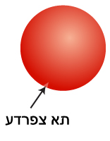
שאלה 7
שאלה 7:
דם האדם שונה מדם צפרדע. קוטר תאי הדם האדומים באדם הוא 7 מיקרון, ואילו קוטר תאי הדם האדומים בצפרדע הוא כ-24 מיקרון. איזה משני היצורים יקשר יותר חמצן באותה יחידת נפח של דם? נמק.
רמז: האדם בעל תאי דם קטנים רבים יחסית, ואילו הצפרדע בעלת מעט תאי דם גדולים יחסית, כפי שמתואר בתרשים הבא.
בהנחה שנפחם הכולל של ארבעת התאים הקטנים שווה לנפח התא הגדול, היכן יהיה יחס גודל יותר בין שטח הפנים לנפח, בתאי הצפרדע או בתאי האדם?
תאי אדם

Slide 26
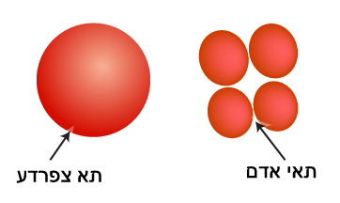
תשובה
שאלה 7:
תשובה:
החמצן עובר מנאדיות הריאה אל נוזל הדם בנימי הדם; מנוזל הדם הוא חודר בדיפוזיה אל תאי הדם האדומים ונקשר להמוגלובין.
כפי שעולה מנתוני השאלה, הצפרדע בעלת תאי דם אדומים גדולים מעטים, ואילו האדם בעל תאי דם קטנים רבים, כמתואר בתרשים הבא:
נניח שנפח ארבעת התאים הקטנים שווה לנפח התא הגדול. ברור ששטח הפנים הכולל של ארבעת התאים הקטנים גדול משטח הפנים של התא הגדול, ובמילים אחרות : היחס שטח פנים/נפח של התאים הקטנים גדול משל התא הגדול. לכן הם קולטים יותר חמצן.
לסיכום, בתאי הדם האדומים יש הגדלה של היחס שטח פנים/נפח הודות ל:
א. היותם תאים קטנים (התאים הקטנים ביותר בגוף)
ב. מספרם העצום
ג. צורתם השטוחה
רמז: לאדם יש תאי דם קטנים רבים יחסית, ואילו לצפרדע יש יחסית מעט תאי דם גדולים כפי המתואר בתרשים הבא.
בהנחה שנפח ארבעת התאים הקטנים יחד שווה לנפח התא הגדול, היכן יהיה היחס בין שטח הפנים לנפח יהיה גדול יותר, בתאי הצפרדע או בתאי האדם?
תאי אדם

Slide 27
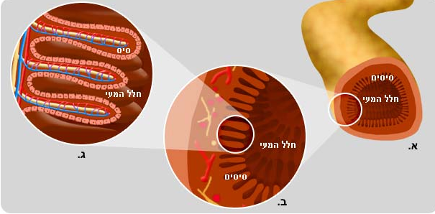
שאלה 8
שאלה 8:
א. שטח הפנים של המעי של אדם אחד יכול להגיע לשטח של מגרש טניס. הסבירו כיצד נוצר
שטח פנים גדול כל כך (הסבירו בעזרת התמונות).
ב. שטח הפנים של המעי גדול ביחס לנפחו. מהו היתרון בכך?
הגדלה של תא אחד מדופן המעי

Slide 28
תשובה
שאלה 8:
א. שטח הפנים של המעי של אדם אחד יכול להגיע לשטח של מגרש טניס. הסבירו כיצד נוצר
שטח פנים גדול כל כך (הסבירו בעזרת התמונות).
ב. שטח הפנים של המעי גדול ביחס לנפחו. מהו היתרון בכך?
תשובה:
א. ההגדלה בשטח הפנים מושגת על ידי:
צינור מעי ארוך, פיתולים בדופן הצינור (סיסים) ופיתולים בקרומי התאים (סיסונים).
ב. ככל ששטח הפנים גדול יותר, כך האזור שהמזון המעוכל יכול להיספג דרכו, גדול יותר.

Slide 29
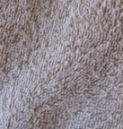
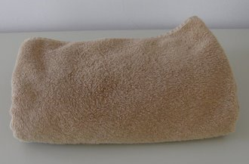
שאלה 9
שאלה 9:
א. לדעתכם, מדוע מייצרים מגבות שפני השטח שלהן מכוסות בליטות, ולא מגבות חלקות?
ב. מה המשותף בין הריאות, לבין המעי הדק ולבין המגבת?

Slide 30
תשובה
שאלה 9:
א. לדעתכם, מדוע מייצרים מגבות שפני השטח שלהן מכוסות בליטות, ולא מגבות חלקות?
ב. מה המשותף בין הריאות, לבין המעי הדק ולבין המגבת?
תשובה:
א. הבליטות מגדילות את שטח הפנים של המגבת ואת היחס שטח פנים/נפח, וכך המגבת יכולה לספוג יותר מים.
ב. המשותף בין המעי, לבין הריאות ולבין המגבת הוא שעוברים דרכם חומרים, והגדלת היחס שטח פנים/נפח מייעלת את תהליכי מעבר החומרים.

Slide 31
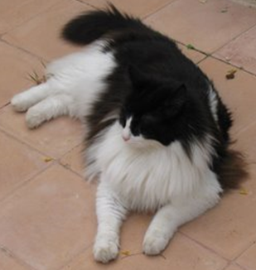
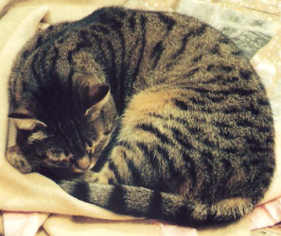
שאלה 10
שאלה 10:
א. מדוע לעתים החתול מצטנף ככדור בחורף? ומדוע הוא מתפרשׂ לכל אורכו על הרצפה
בקיץ?
ב. למי קשה יותר לשמור על טמפרטורת גוף קבועה, לתינוק או לאדם מבוגר?

Slide 32
תשובה
שאלה 10:
א. מדוע לעתים החתול מצטנף ככדור בחורף? ומדוע הוא מתפרשׂ לכל אורכו על הרצפה
בקיץ?
ב. למי קשה יותר לשמור על טמפרטורת גוף קבועה, לתינוק או לאדם מבוגר?
תשובה:
א. הצטנפות החתול גורמת להקטנת שטח הפנים שלו החשוף לסביבה, להקטנת היחס שטח פנים/נפח ולהקטנת הפסד החום לסביבה. ההתפרשׂות גורמת להגדלת היחס, ולהגדלת הפסד החום לסביבה.
ב. לתינוק קשה יותר לשמור על טמפרטורת גוף קבועה, מכיוון שהיחס שטח פנים/נפח של גופו גדול יותר, והוא מאבד חום לסביבה יותר מאדם מבוגר (ביחס לאותה יחידת נפח).

Slide 33
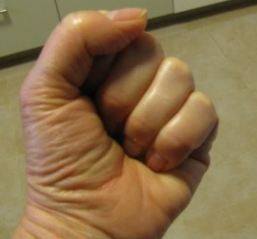
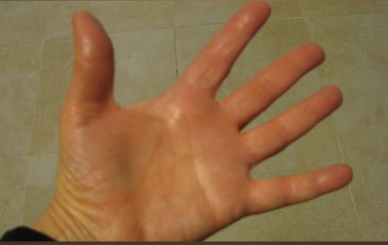
צורת גוף משפיעה על היחס בין שטח הפנים לנפח
שינוי היחס בין שטח הפנים (החשוף לסביבה) לבין הנפח, משפיע על מידת איבוד החום מן היד לסביבה.

Slide 34
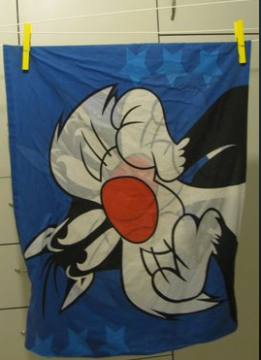
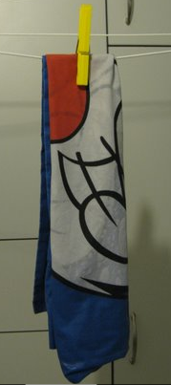
שאלה 11
שאלה 11:
איך עדיף לתלות את הכביסה, פרושה או מקופלת?

Slide 35
תשובה
שאלה 11:
איך עדיף לתלות את הכביסה, פרושה או מקופלת?
תשובה:
יעיל יותר לתלות את הכביסה פרושה, מכיוון שכך שטח הפנים החיצוני הבא במגע עם הסביבה גדול יותר, והיחס שטח פנים/נפח גדול יותר. לכן יהיה יותר אידוי מן הכביסה והיא תתייבש מהר יותר.

Slide 36
שאלה 12
שאלה 12:
הטבלה עוסקת ביתרונות הביולוגיים של יחס שטח פנים/נפח גדול. מלאו את הטבלה (בשקופית זו ובשקופית הבאה) בדוגמאות שהוזכרו במצגת ובדוגמאות אחרות.
חלק | לאיזו רמת ארגון החלק משתייך | מה במבנה גורם להגדלת היחס שטח פנים/נפח | מהו היתרון שמקנה יחס שטח פנים/נפח גדול
ריאה | איבר | מספר רב של נאדיות | קצב גבוה של חילופי גזים
תא אפיתל מדופן המעי הדק | תא

Slide 37
שאלה 12 – המשך
חלק | לאיזו רמת ארגון החלק משתייך | מה במבנה גורם להגדלת היחס שטח פנים/נפח | מהו היתרון שמקנה יחס שטח פנים/נפח גדול

Slide 38
תשובה
חלק | רמת ארגון | מה במבנה גורם להגדלת היחס שטח פנים/נפח | היתרון
ריאה | איבר | מספר רב של נאדיות קטנות | קצב גבוה של חילופי גזים
תא אפיתל מדופן המעי הדק | תא | פיתולים של קרום התא הפונה לחלל המעי (סיסונים) | קצב ספיגת תוצרי העיכול מן המעי לדם עולה
דופן המעי | רקמה | פיתולים בדופן המעי (סיסים) | כנ"ל
מעי | איבר | צינור ארוך (כ-6 מ') | כנ"ל
עלה | איבר | מבנה דק ושטוח | קצב גבוה של קליטת אור ופחמן דו-חמצני

Slide 39
המשך תשובה
חלק | רמת ארגון | מה במבנה גורם להגדלת היחס שטח פנים/נפח | היתרון
מזון | מולקולות | פירוק מכני של המזון לחתיכות קטנות בעזרת השיניים גורם להגדלת שטח המגע עם אנזימי העיכול | קצב העיכול הכימי על ידי אנזימי העיכול עולה
כליות | איבר | מספר עצום של נפרונים | קצב גבוה של ספיגה חוזרת של מים וחומרים שונים מן הנפרונים לדם
תא | תא | גודל קטן | קצב קליטת/פליטת חומרים גבוה
נימי הדם | איבר | קוטר הנימים קטן, ומספרם רב מאוד | קצב גבוה של מעבר חומרים מן הדם לתאים

